Slide 1

PATTERN MVVM : CREER UNE APPLICATION DISTRIBUÉE - ATELIER

Slide 2

Thomas Blotiere
Développeur C# depuis 2006
Formateur depuis 2017
thomas.blotiere@gmail.com
06 33 41 67 88

Slide 3
Objectifs pédagogique
Comprendre les problématiques de couplage entre classes concrètes
Maitriser le MVVM et le développement d’une application DOTNET
Mettre en œuvre le faible couplage, l'injection de dépendance
Utiliser l'interface ICommand et la classe DelegateCommand
Revoir tous les concepts étudiés dans un projet de A à Z

Slide 4
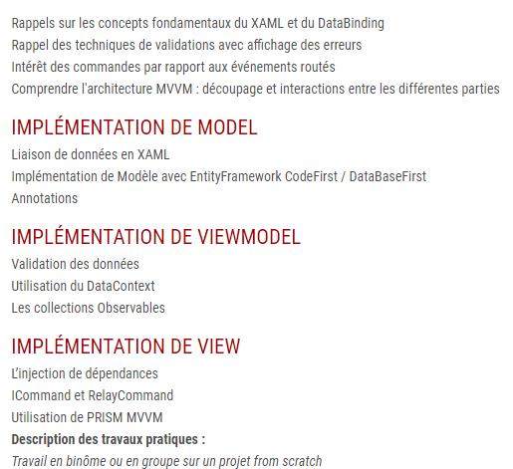
Programme
https://www.doranco.fr/formation/module/135-pattern-mvvm-creer-une-application-distribuee-atelier

